Slide 1
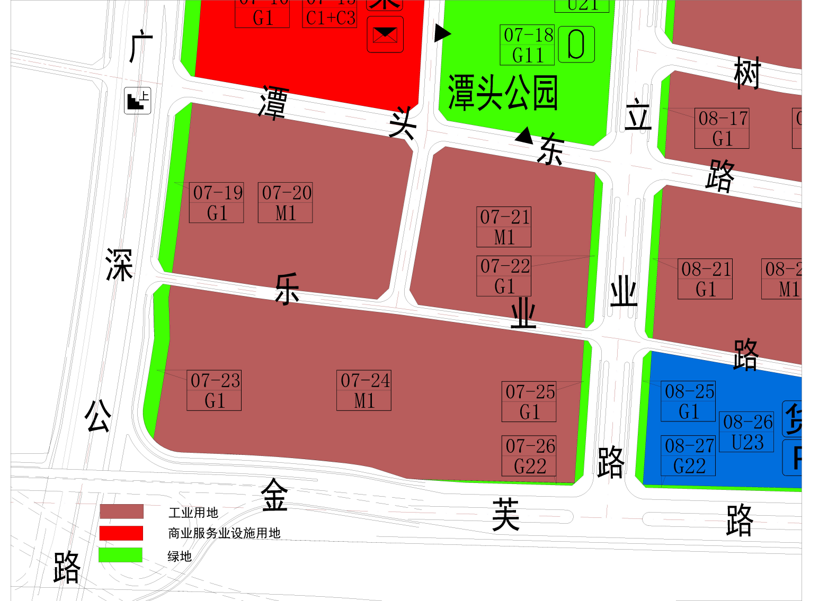
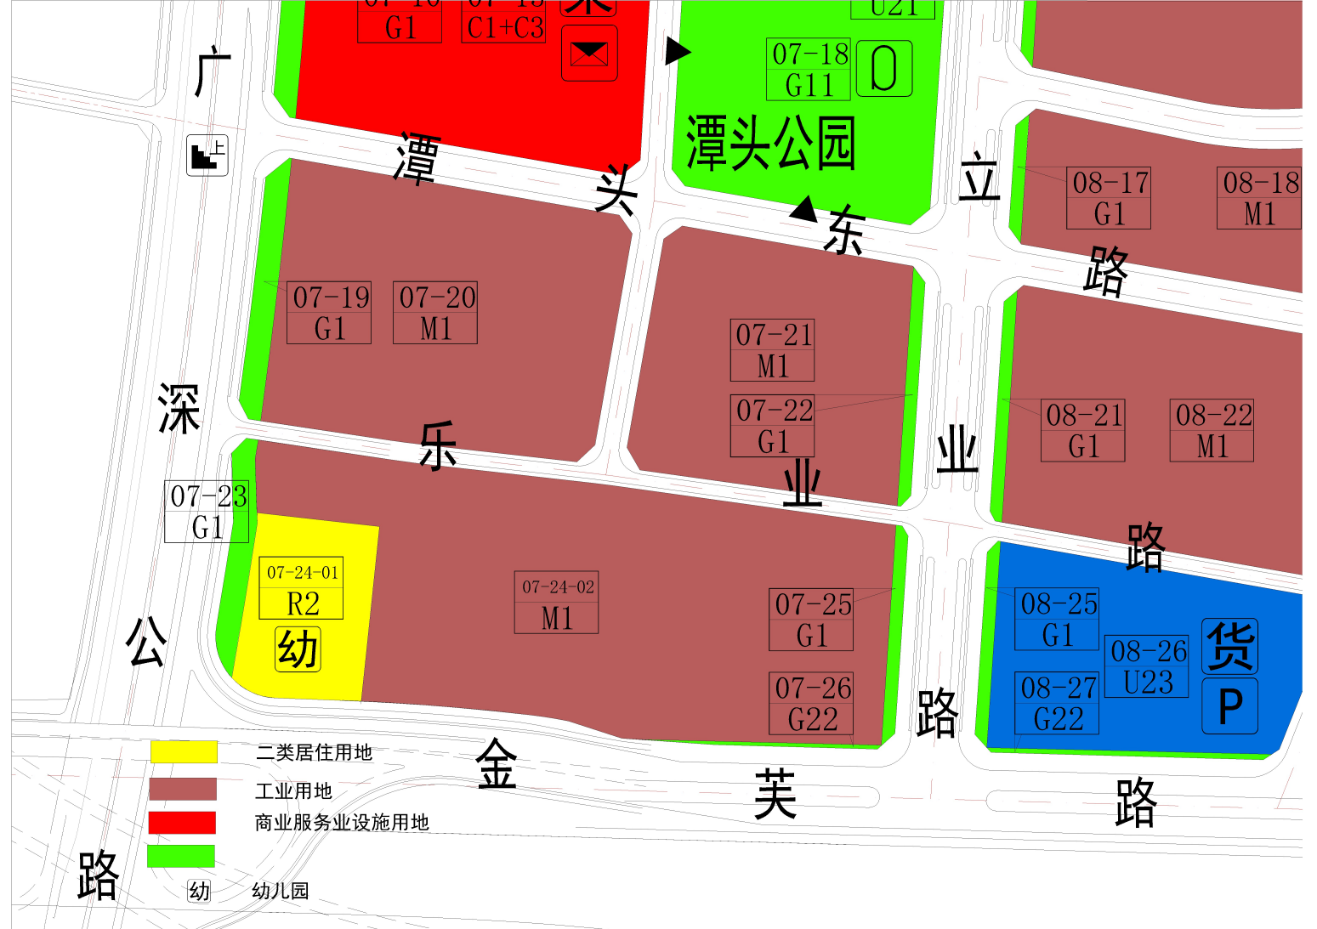
调整方案
调整前
调整后
地块编号 | 用地代码 | 用地性质 | 用地面积（㎡） | 容积率 | 备注
07-24 | M1 | 一类工业用地 | 60600 | — | 现状保留
地块编号 | 用地代码 | 用地性质 | 用地面积（㎡） | 容积率 | 公共配套设施 | 备注
07-24-01 | R2 | 二类居住用地 | 8837 | 4.9（超出政府批件的建筑面积用于建设人才房及相关配套设施） | 9班幼儿园 | 规划,地块北侧预留一条12米宽的公共通道
07-24-02 | M1 | 普通工业用地 | 51763 | — | — | 现状保留

